Slide 1
Statistiek: college 4a
De binomiale verdeling: deel 1

Slide 2
Terugblik
Introductie statistiek
Datavisualisaties
Discrete en continue kansvariabelen

Slide 3
Leerdoelen
Aan het eind van dit college kunnen studenten:
de Bernoulli en de binomiale verdeling en hun eigenschappen herkennen en connecties tussen beiden uitleggen
Kansen van de binomiale verdeling berekenen met de formule van de kansfunctie en de grafische rekenmachine

Slide 4
Wat weten jullie allemaal nog over discrete kansvariabelen?

Slide 5
Voorbeeld: detectie van een vijandelijke drone
Een eenheid van Mountain Leaders van het Korps Mariniers voert een operatie uit in ruig bergachtig terrein. Door de extreme weersomstandigheden en moeilijke toegang heeft een patrouille een kans van 75% om tijdig een observatiepost te bereiken.
Hoe kun je deze situatie beschrijven als een kansexperiment?

Slide 6
Recap: kansexperiment
Input
Experiment
Output
Een van de mogelijke uitkomsten (trekking)
Verzameling mogelijke uitkomsten
Onderliggende kansverdeling over deze verzameling (hoeft niet per se bekend te zijn)
Lab-experiment
Meting
Afname van een enquête
Simulatie
…
Kansvariabele: aan toeval onderhevige variabele die tijdens het experiment wordt gemeten

Slide 7
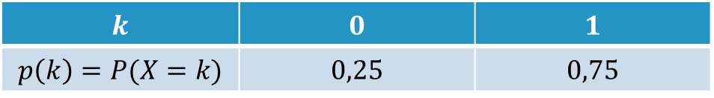
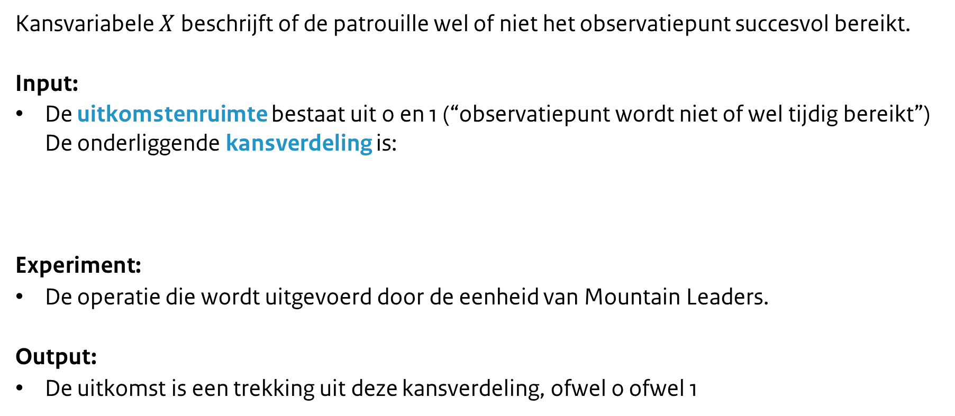
Discreet kansexperiment
Kansvariabele $X$ beschrijft of de patrouille wel of niet het observatiepunt succesvol bereikt.
Input:
De uitkomstenruimte bestaat uit 0 en 1 (“observatiepunt wordt niet of wel tijdig bereikt”) De onderliggende kansverdeling is:
Experiment:
De operatie die wordt uitgevoerd door de eenheid van Mountain Leaders.
Output:
De uitkomst is een trekking uit deze kansverdeling, ofwel 0 ofwel 1
$$k$$ | $$0$$ | $$1$$
$$p\left(k\right)=P(X=k)$$ | $$0,25$$ | $$0,75$$

Slide 8
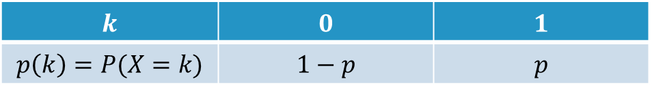
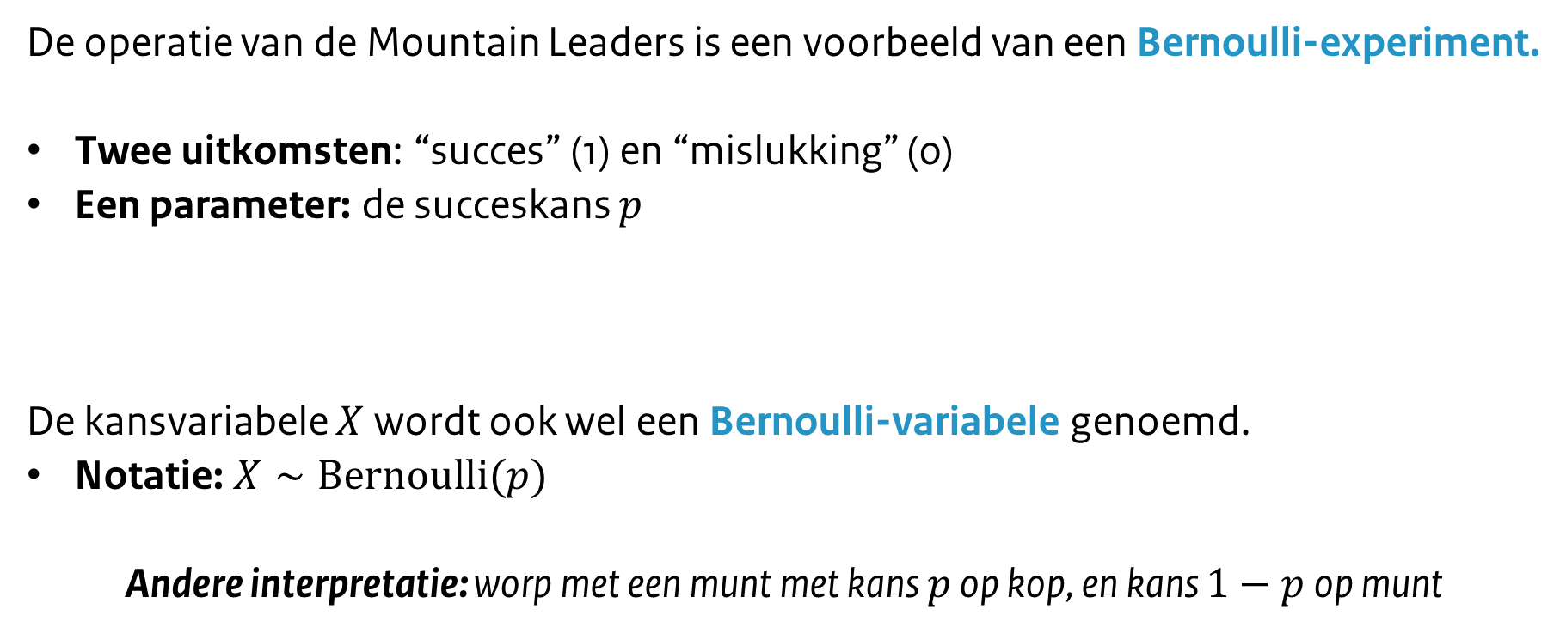
Bernoulli-experiment
De operatie van de Mountain Leaders is een voorbeeld van een Bernoulli-experiment.
Twee uitkomsten: “succes” (1) en “mislukking” (0)
Een parameter: de succeskans $p$
De kansvariabele $X$ wordt ook wel een Bernoulli-variabele genoemd.
Notatie: $X∼Bernoulli(p)$
Andere interpretatie: worp met een munt met kans $p$ op kop, en kans $1−p$ op munt
$$k$$ | $$0$$ | $$1$$
$$p\left(k\right)=P(X=k)$$ | $$1−p$$ | $$p$$

Slide 9
Voorbeeld: bergoperaties van Mountain Leaders
Tien eenheden van Mountain Leaders van verschillende NAVO-landen voeren gezamenlijk een operatie uit in ruig bergachtig terrein. Door de extreme weersomstandigheden en moeilijke toegang heeft elke patrouille een kans van 75% om succesvol een observatiepost te bereiken. De commandant wil weten wat de verschillende kansen zijn op aantallen succesvolle operaties.
Hoe kun je deze situatie beschrijven als een kansexperiment?

Slide 10
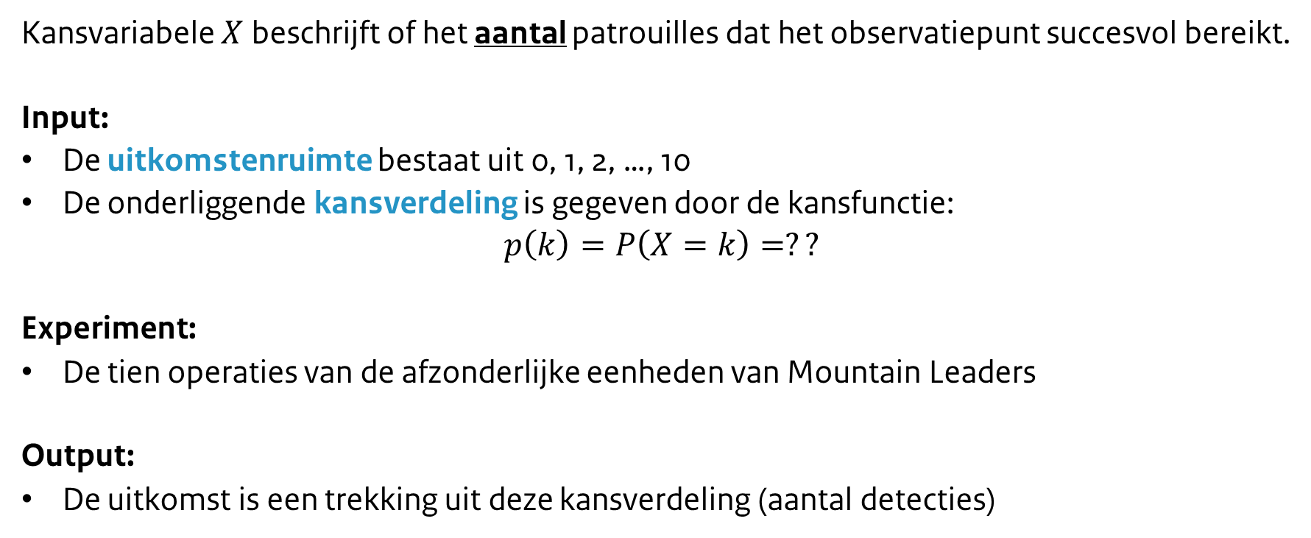
Discreet kansexperiment
Kansvariabele $X$ beschrijft of het aantal patrouilles dat het observatiepunt succesvol bereikt.
Input:
De uitkomstenruimte bestaat uit 0, 1, 2, …, 10
De onderliggende kansverdeling is gegeven door de kansfunctie:
$$p\left(k\right)=P\left(X=k\right)=??$$
Experiment:
De tien operaties van de afzonderlijke eenheden van Mountain Leaders
Output:
De uitkomst is een trekking uit deze kansverdeling (aantal detecties)

Slide 11
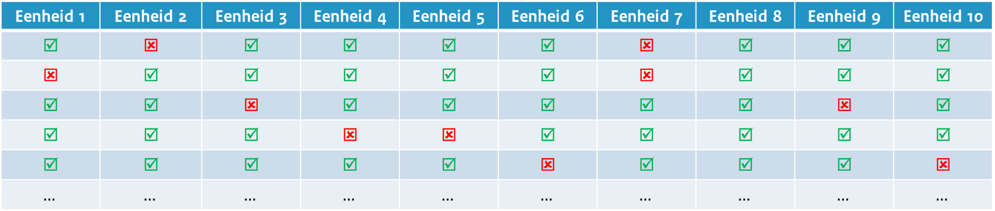
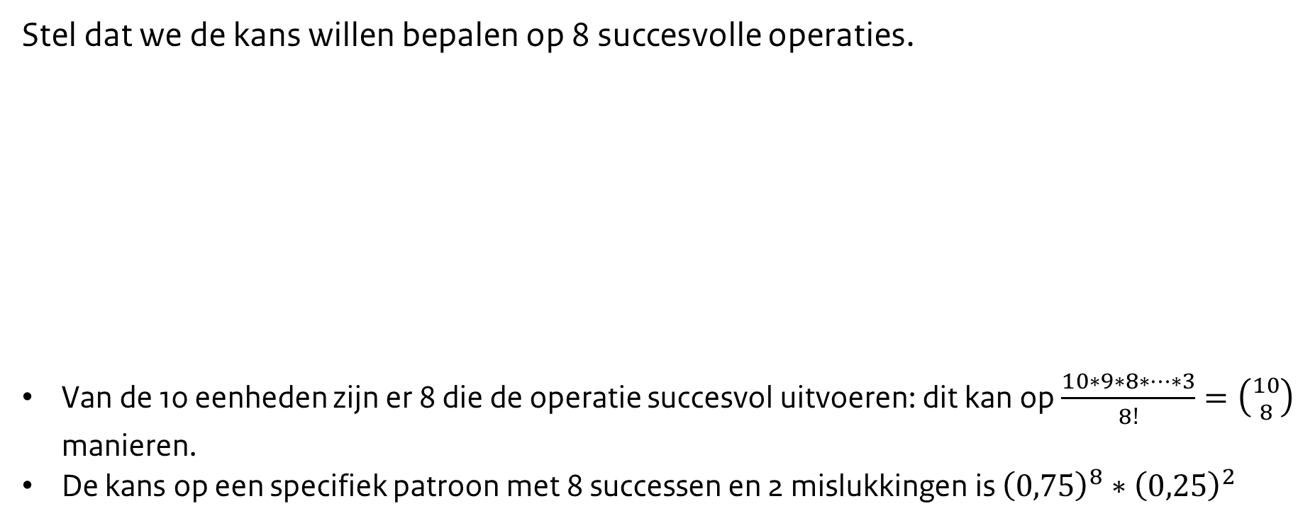
Hoe kunnen we kansen in deze setting bepalen?
Stel dat we de kans willen bepalen op 8 succesvolle operaties.
Van de 10 eenheden zijn er 8 die de operatie succesvol uitvoeren: dit kan op $\frac{10∗9∗8∗…∗3}{8!}=\left({10 \atop 8}\right)$ manieren.
De kans op een specifiek patroon met 8 successen en 2 mislukkingen is ${\left(0,75\right)}^{8}∗{\left(0,25\right)}^{2}$
Eenheid 1 | Eenheid 2 | Eenheid 3 | Eenheid 4 | Eenheid 5 | Eenheid 6 | Eenheid 7 | Eenheid 8 | Eenheid 9 | Eenheid 10
☑ | ☒ | ☑ | ☑ | ☑ | ☑ | ☒ | ☑ | ☑ | ☑
☒ | ☑ | ☑ | ☑ | ☑ | ☑ | ☒ | ☑ | ☑ | ☑
☑ | ☑ | ☒ | ☑ | ☑ | ☑ | ☑ | ☑ | ☒ | ☑
☑ | ☑ | ☑ | ☒ | ☒ | ☑ | ☑ | ☑ | ☑ | ☑
☑ | ☑ | ☑ | ☑ | ☑ | ☒ | ☑ | ☑ | ☑ | ☒
$$…$$ | $$…$$ | $$…$$ | $$…$$ | $$…$$ | $$…$$ | $$…$$ | $$…$$ | $$…$$ | $$…$$

Slide 12
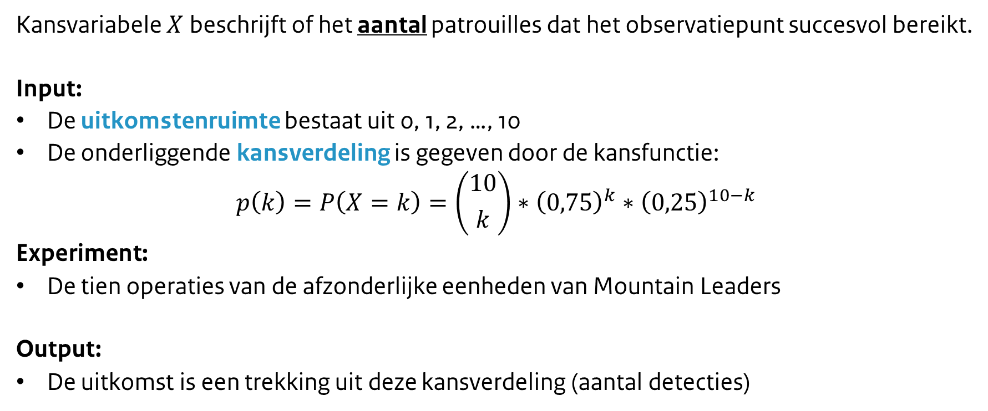
Discreet kansexperiment
Kansvariabele $X$ beschrijft of het aantal patrouilles dat het observatiepunt succesvol bereikt.
Input:
De uitkomstenruimte bestaat uit 0, 1, 2, …, 10
De onderliggende kansverdeling is gegeven door de kansfunctie:
$$p\left(k\right)=P\left(X=k\right)=\left({10 \atop k}\right)∗{\left(0,75\right)}^{k}∗{\left(0,25\right)}^{10−k}$$
Experiment:
De tien operaties van de afzonderlijke eenheden van Mountain Leaders
Output:
De uitkomst is een trekking uit deze kansverdeling (aantal detecties)

Slide 13
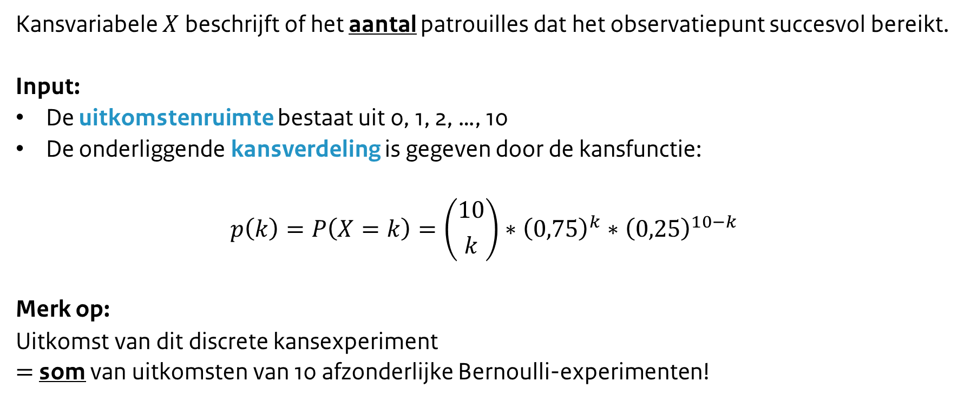
Discreet kansexperiment
Kansvariabele $X$ beschrijft of het aantal patrouilles dat het observatiepunt succesvol bereikt.
Input:
De uitkomstenruimte bestaat uit 0, 1, 2, …, 10
De onderliggende kansverdeling is gegeven door de kansfunctie:
$$p\left(k\right)=P\left(X=k\right)=\left({10 \atop k}\right)∗{\left(0,75\right)}^{k}∗{\left(0,25\right)}^{10−k}$$
Merk op:
Uitkomst van dit discrete kansexperiment
$=$som van uitkomsten van 10 afzonderlijke Bernoulli-experimenten!

Slide 14
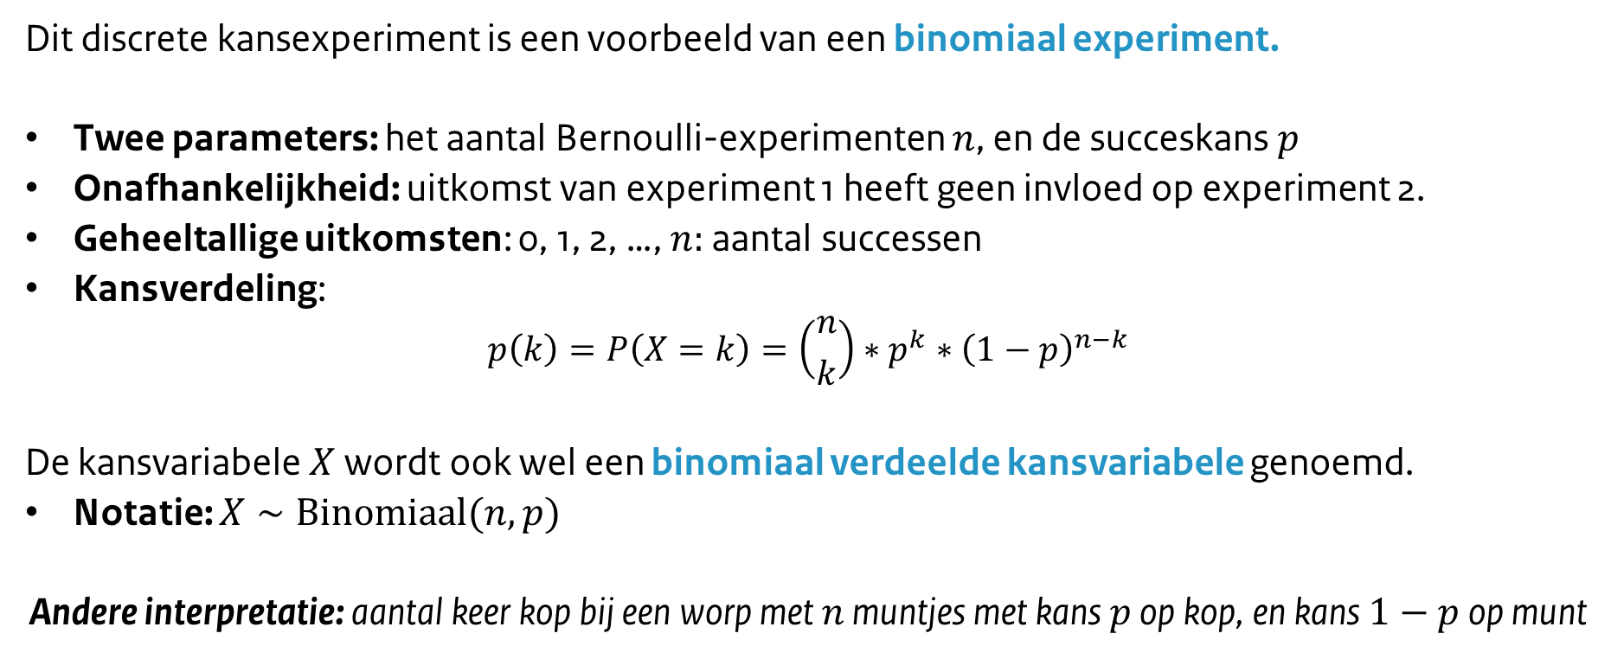
De binomiale verdeling
Dit discrete kansexperiment is een voorbeeld van een binomiaal experiment.
Twee parameters: het aantal Bernoulli-experimenten $n$, en de succeskans $p$
Onafhankelijkheid: uitkomst van experiment 1 heeft geen invloed op experiment 2.
Geheeltallige uitkomsten: 0, 1, 2, …, $n:$ aantal successen
Kansverdeling:
$$p\left(k\right)=P\left(X=k\right)=\left({n \atop k}\right)∗p^{k}∗{\left(1−p\right)}^{n−k}$$
De kansvariabele $X$ wordt ook wel een binomiaal verdeelde kansvariabele genoemd.
Notatie: $X∼Binomiaal(n,p)$
Andere interpretatie: aantal keer kop bij een worp met $n$ muntjes met kans $p$ op kop, en kans $1−p$ op munt

Slide 15
Binomiale verdeling
https://interactive-binomiaal.streamlit.app

Slide 16
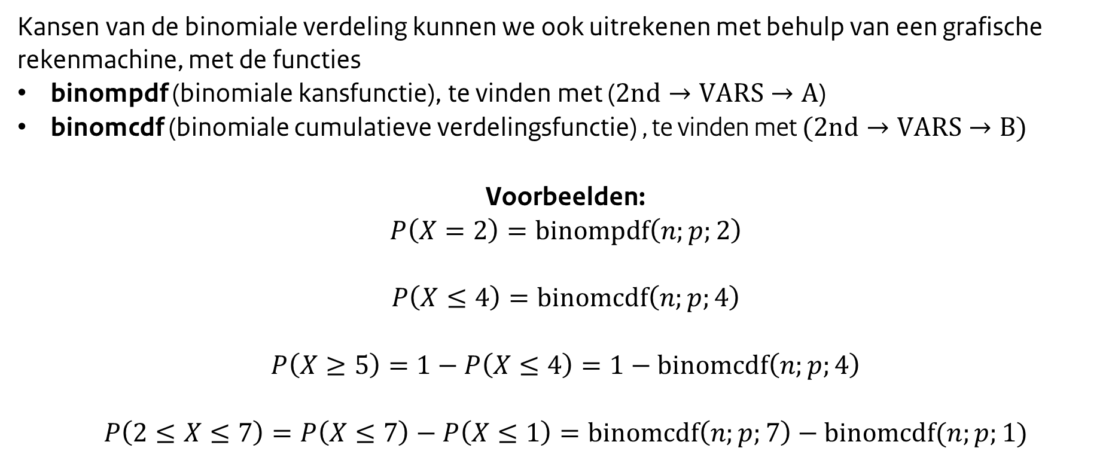
Binomiale verdeling
Kansen van de binomiale verdeling kunnen we ook uitrekenen met behulp van een grafische rekenmachine, met de functies
binompdf (binomiale kansfunctie), te vinden met ($2nd→VARS→A$)
binomcdf (binomiale cumulatieve verdelingsfunctie) , te vinden met $(2nd→VARS→B)$
Voorbeelden:
$$P\left(X=2\right)=binompdf\left(n;p;2\right)$$
$$P\left(X≤4\right)=binomcdf\left(n;p;4\right)$$
$$P\left(X≥5\right)=1−P\left(X≤4\right)=1−binomcdf\left(n;p;4\right)$$
$$P\left(2≤X≤7\right)=P\left(X≤7\right)−P\left(X≤1\right)=binomcdf\left(n;p;7\right)−binomcdf(n;p;1)$$

Slide 17
Voorbeeld: bergoperaties van Mountain Leaders
Tien eenheden van Mountain Leaders van verschillende NAVO-landen voeren gezamenlijk een operatie uit in ruig bergachtig terrein. Door de extreme weersomstandigheden en moeilijke toegang heeft elke patrouille een kans van 75% om succesvol een observatiepost te bereiken.
Wat is de kans dat minstens zeven van de tien eenheden succesvol het observatiepunt bereiken?

Slide 18
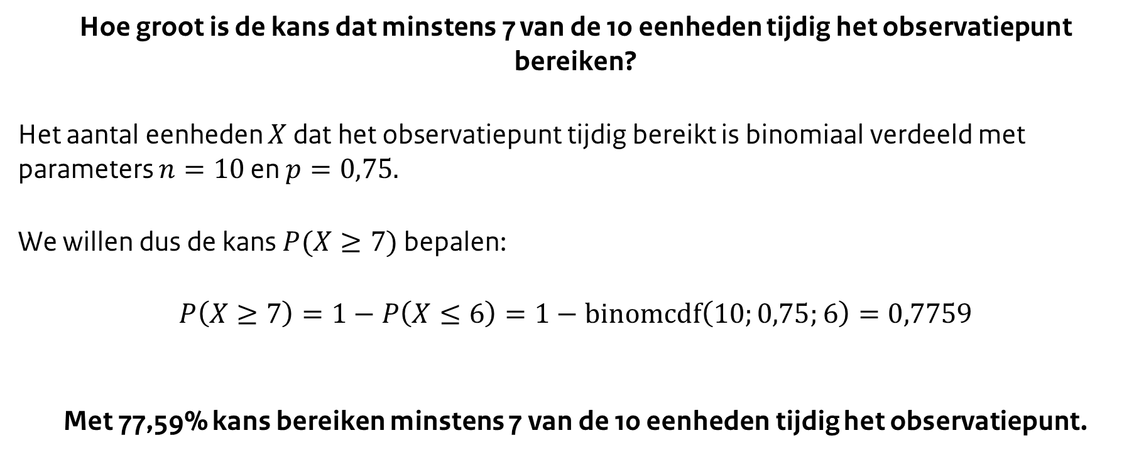
Voorbeeld: bergoperaties van Mountain Leaders
Hoe groot is de kans dat minstens 7 van de 10 eenheden tijdig het observatiepunt bereiken?
Het aantal eenheden $X$ dat het observatiepunt tijdig bereikt is binomiaal verdeeld met parameters $n=10$ en $p=0,75.$
We willen dus de kans $P(X≥7)$ bepalen:
$P\left(X≥7\right)=1−P\left(X≤6\right)=1−binomcdf\left(10;0,75;6\right)=0,7759$
Met 77,59% kans bereiken minstens 7 van de 10 eenheden tijdig het observatiepunt.

Slide 19
Voorbeeld: bergoperaties van Mountain Leaders
Om de missie van de Mountain Leaders te laten slagen, moeten er minstens zeven eenheden tijdig het observatiepunt bereiken om de benodigde mankracht bijeen te brengen om de tegenstander het hoofd te kunnen bieden. De commandant was niet tevreden met de berekende uitkomst en wil 95% zekerheid dat de missie slaagt.
Hoeveel eenheden zijn er nodig om deze missie met 95% kans te laten slagen?

Slide 20
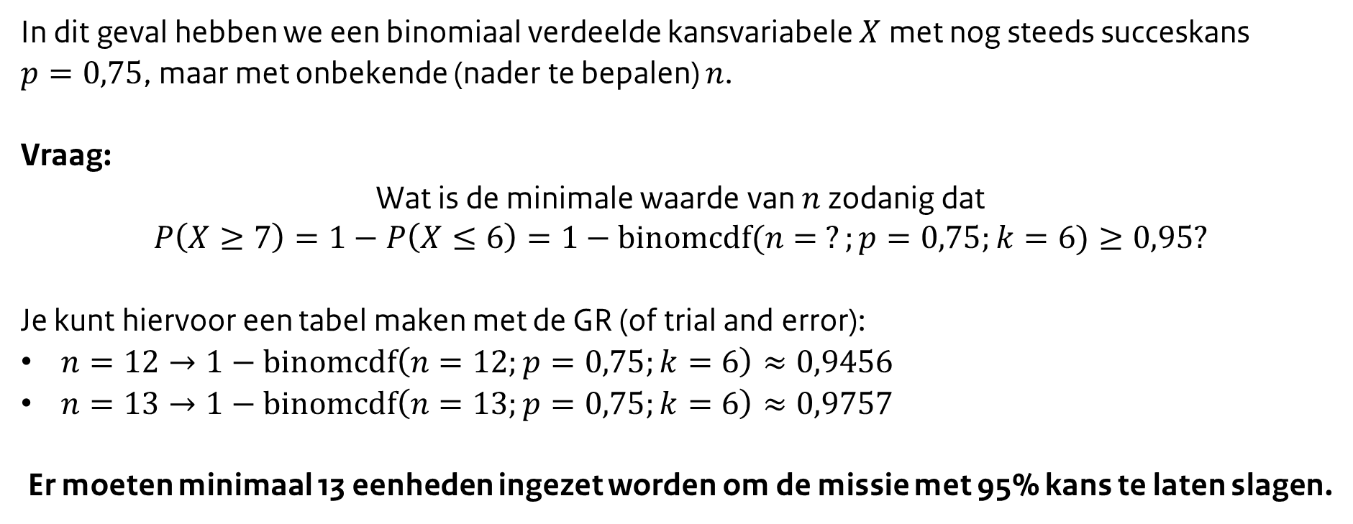
Voorbeeld: bergoperaties van Mountain Leaders
In dit geval hebben we een binomiaal verdeelde kansvariabele $X$ met nog steeds succeskans
$p=0,75$, maar met onbekende (nader te bepalen) $n$.
Vraag:
Wat is de minimale waarde van $n$ zodanig dat
$$P\left(X≥7\right)=1−P\left(X≤6\right)=1−binomcdf(n= ?;p=0,75;k=6)≥0,95?$$
Je kunt hiervoor een tabel maken met de GR (of trial and error):
$n=12→1−binomcdf\left(n=12;p=0,75;k=6\right)≈0,9456$
$n=13→1−binomcdf\left(n=13;p=0,75;k=6\right)≈0,9757$
Er moeten minimaal 13 eenheden ingezet worden om de missie met 95% kans te laten slagen.

Slide 21
Buijs: opdracht 6.11
Een wijnhandelaar blijkt flessen enigszins onnauwkeurig te vullen. Hierdoor voldoet 10% van de afgeleverde flessen niet aan de inhoudsnorm van het etiket.
Een consument koopt twaalf flessen wijn. Hoe groot is de kans dat er precies twee flessen zijn die niet aan de norm voldoen?

Slide 22
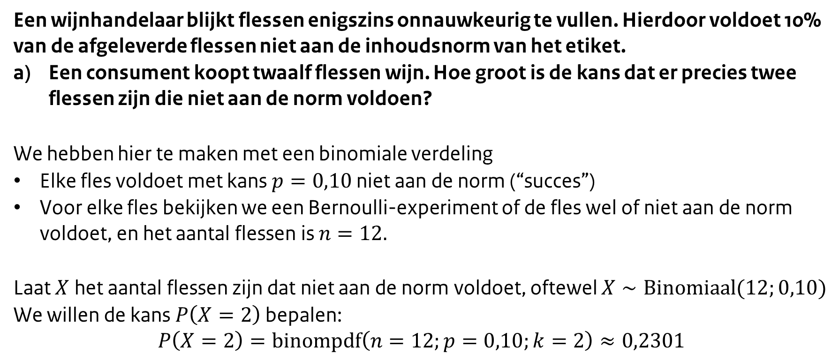
Buijs: opdracht 6.11
Een wijnhandelaar blijkt flessen enigszins onnauwkeurig te vullen. Hierdoor voldoet 10% van de afgeleverde flessen niet aan de inhoudsnorm van het etiket.
Een consument koopt twaalf flessen wijn. Hoe groot is de kans dat er precies twee flessen zijn die niet aan de norm voldoen?
We hebben hier te maken met een binomiale verdeling
Elke fles voldoet met kans $p=0,10$ niet aan de norm (“succes”)
Voor elke fles bekijken we een Bernoulli-experiment of de fles wel of niet aan de norm voldoet, en het aantal flessen is $n=12.$
Laat $X$ het aantal flessen zijn dat niet aan de norm voldoet, oftewel $X∼Binomiaal(12;0,10)$
We willen de kans $P\left(X=2\right)$ bepalen:
$$P\left(X=2\right)=binompdf\left(n=12;p=0,10;k=2\right)≈0,2301$$

Slide 23
Buijs: opdracht 6.11
Een wijnhandelaar blijkt flessen enigszins onnauwkeurig te vullen. Hierdoor voldoet 10% van de afgeleverde flessen niet aan de inhoudsnorm van het etiket.
Iemand koopt 144 flessen wijn. Hoe groot is de kans dat er hoogstens tien flessen niet aan de norm voldoen?

Slide 24
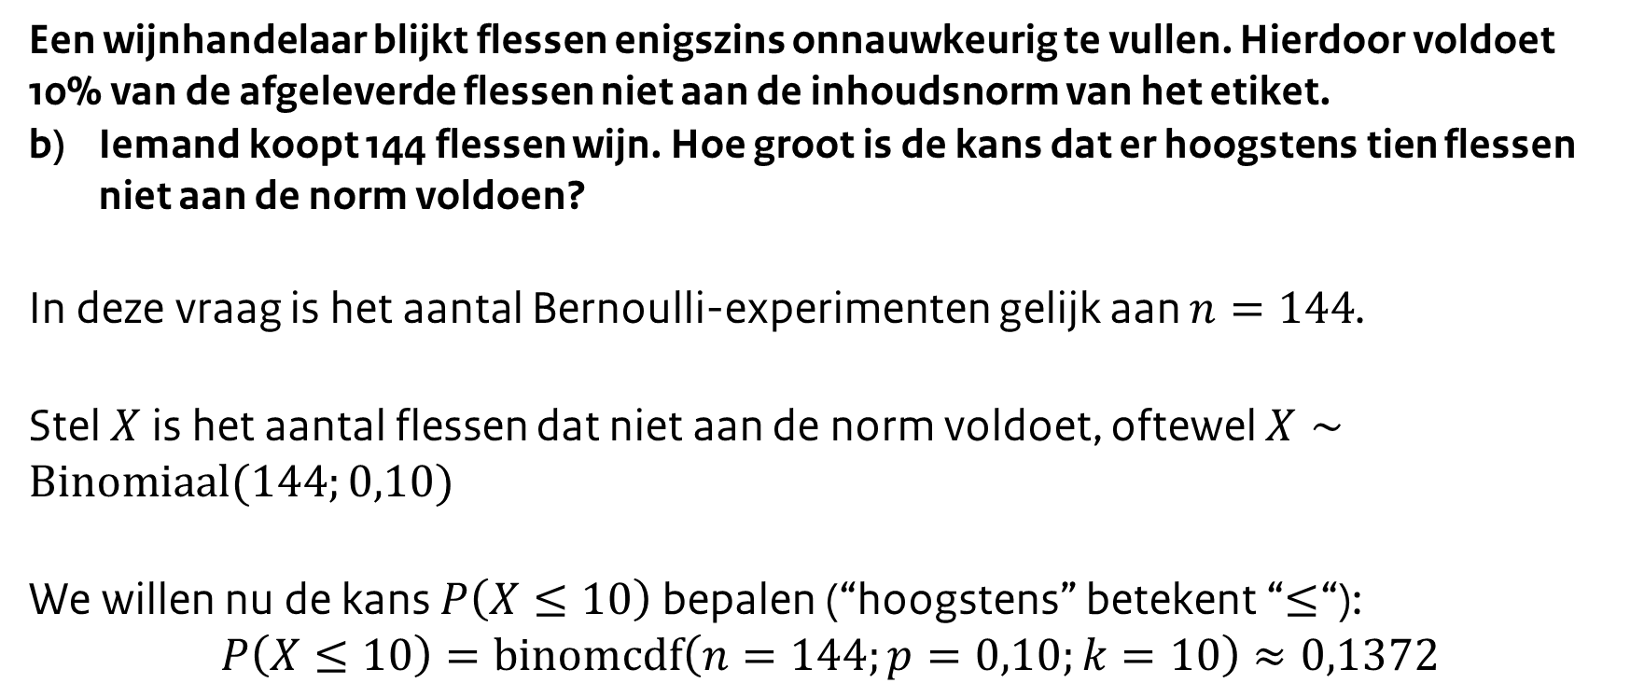
Buijs: opdracht 6.11
Een wijnhandelaar blijkt flessen enigszins onnauwkeurig te vullen. Hierdoor voldoet 10% van de afgeleverde flessen niet aan de inhoudsnorm van het etiket.
Iemand koopt 144 flessen wijn. Hoe groot is de kans dat er hoogstens tien flessen niet aan de norm voldoen?
In deze vraag is het aantal Bernoulli-experimenten gelijk aan $n=144$.
Stel $X$ is het aantal flessen dat niet aan de norm voldoet, oftewel $X∼Binomiaal(144;0,10)$
We willen nu de kans $P\left(X≤10\right)$ bepalen (“hoogstens” betekent “$≤$“):
$$P\left(X≤10\right)=binomcdf\left(n=144;p=0,10;k=10\right)≈0,1372$$

Slide 25

Buijs: opdracht 6.11
Een wijnhandelaar blijkt flessen enigszins onnauwkeurig te vullen. Hierdoor voldoet 10% van de afgeleverde flessen niet aan de inhoudsnorm van het etiket.
Iemand koopt $n$ flessen. Hoe groot moet men $n$ kiezen om ervoor te zorgen dat de kans 95% is dat het percentage flessen dat niet aan de norm voldoet lager is dan 12%?

Slide 26
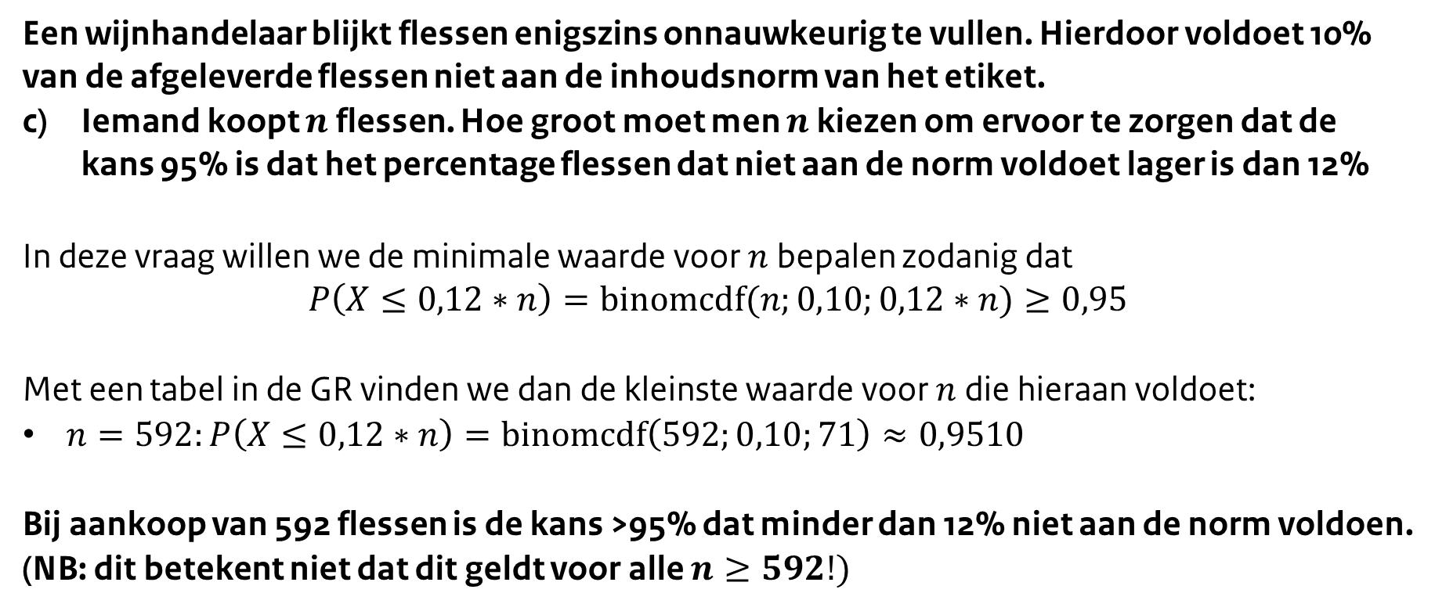
Buijs: opdracht 6.11
Een wijnhandelaar blijkt flessen enigszins onnauwkeurig te vullen. Hierdoor voldoet 10% van de afgeleverde flessen niet aan de inhoudsnorm van het etiket.
Iemand koopt $n$ flessen. Hoe groot moet men $n$ kiezen om ervoor te zorgen dat de kans 95% is dat het percentage flessen dat niet aan de norm voldoet lager is dan 12%
In deze vraag willen we de minimale waarde voor $n$ bepalen zodanig dat
$$P\left(X≤0,12∗n\right)=binomcdf(n;0,10;0,12∗n)≥0,95$$
Met een tabel in de GR vinden we dan de kleinste waarde voor $n$ die hieraan voldoet:
$n=592:P\left(X≤0,12∗n\right)=binomcdf\left(592;0,10;71\right)≈0,9510$
Bij aankoop van 592 flessen is de kans >95% dat minder dan 12% niet aan de norm voldoen.
(NB: dit betekent niet dat dit geldt voor alle $n≥592!)$

Slide 27
Meer toepassingen van de binomiale verdeling
Geneeskundige dienst:
Voorspellen van de succeskans van een nieuw type antibiotica voor gewonde soldaten
Materiële logistiek
Voorspellen van het aantal scherfvesten in een batch van 100 die een kwaliteitscontrole doorkomen.
Marketing van de nieuwe MBW master DMCI
Voorspellen van het aantal inschrijvingen voor de master DMCI als deze binnen Defensie wordt gepromoot.

Slide 28
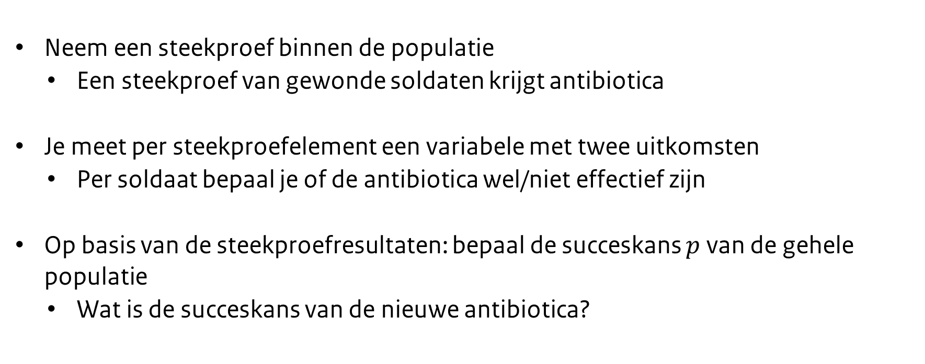
Connectie met statistiek
Neem een steekproef binnen de populatie
Een steekproef van gewonde soldaten krijgt antibiotica
Je meet per steekproefelement een variabele met twee uitkomsten
Per soldaat bepaal je of de antibiotica wel/niet effectief zijn
Op basis van de steekproefresultaten: bepaal de succeskans $p$ van de gehele populatie
Wat is de succeskans van de nieuwe antibiotica?

Slide 29
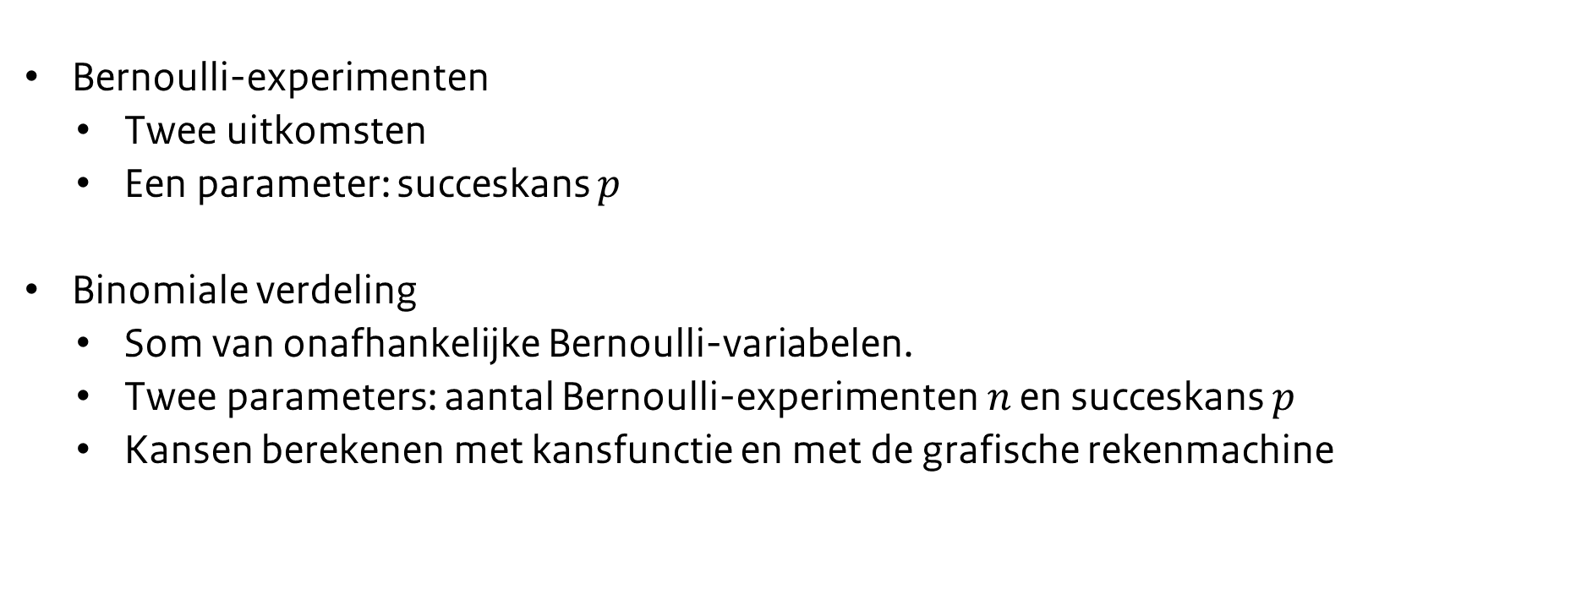
Samenvatting
Bernoulli-experimenten
Twee uitkomsten
Een parameter: succeskans $p$
Binomiale verdeling
Som van onafhankelijke Bernoulli-variabelen.
Twee parameters: aantal Bernoulli-experimenten $n$ en succeskans $p$
Kansen berekenen met kansfunctie en met de grafische rekenmachine

Slide 30
Volgend college
Eigenschappen van de binomiale verdeling
Huiswerk:
Lezen van A. Buijs: hoofdstuk 6.1 (blz. 201-207)
Opdrachten:
Hoofdstuk 6: 6.4, 6.5, 6.6, 6.7

